Slide 1
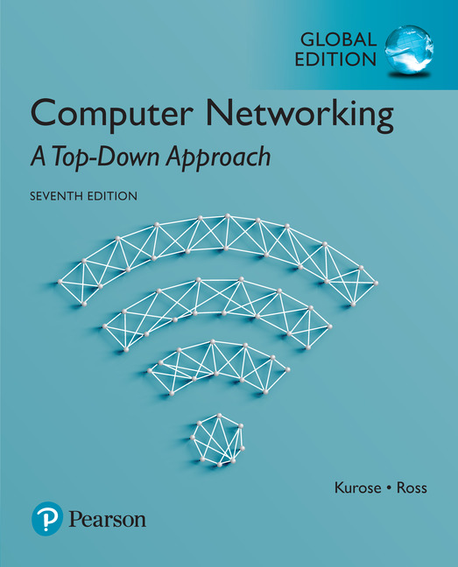

Chapter 1 컴퓨터 네트워크와
인터넷
Computer Networking: A Top Down Approach
7th Edition, Global Edition Jim Kurose, Keith Ross Pearson April 2016

Slide 2
Chapter 1: 컴퓨터 네트워크와 인터넷
목표:
용어와 분위기 파악
세부 사항은 뒤에서 자세히
접근법:
인터넷을 예로 삼아서 설명
개요:
인터넷이란?
프로토콜이란?
네트워크 가장자리: 호스트, 접속 네트워크, 물리 매체
네트워크 코어: 패킷/회선 교환, 인터넷 구조
성능: 손실, 지연, 처리율
보안
프로토콜 계층, 서비스 모델
역사

Slide 3
Chapter 1: roadmap
1.1 인터넷이란 무엇인가?
1.2 network edge
end systems, access networks, links
1.3 network core
packet switching, circuit switching, network structure
1.4 delay, loss, throughput in networks
1.5 protocol layers, service models
1.6 networks under attack: security
1.7 history

Slide 4

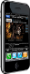


















인터넷이란: “nuts and bolts” 관점
PC
수십 억개의 연결된 컴퓨팅 장비들:
호스트 = 종단시스템
네트워크 응용을 실행
이동 네트워크
server
wireless
laptop
글로벌 ISP
smartphone
홈
네트워크
통신 링크
광섬유, 구리선, 라디오, 위성
전송률:대역폭 (bandwidth)
로컬 ISP
wireless
links
wired
links
패킷 교환: 패킷(데이터의 덩어리)을 전달함
라우터 와 스위치
router
회사
네트워크
Notes:
4

Slide 5

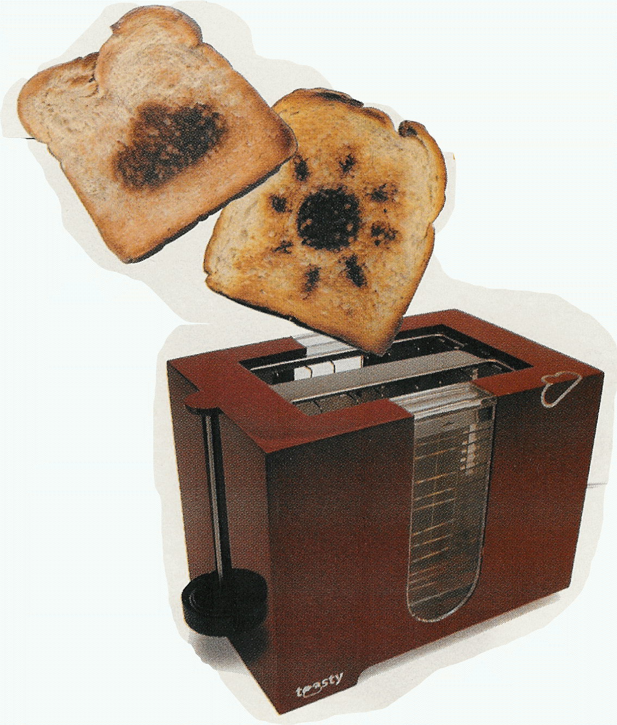
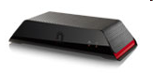

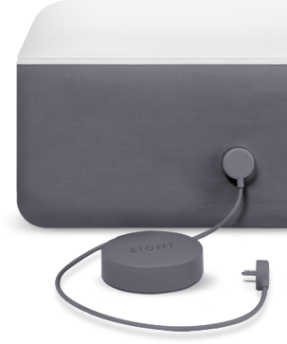
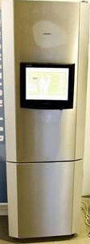
“흥미로운” 인터넷 접속 장치들
Web-enabled toaster +
weather forecaster
IP picture frame
http://www.ceiva.com/
Tweet-a-watt:
monitor energy use
Slingbox: watch,
control cable TV remotely
sensorized,
bed
mattress
Internet
refrigerator
Internet phones

Slide 6
IoT (internet of things)
IoT
Ubiquitous computing
Wearable technology
Sensor network

Slide 7
인터넷이란: “nuts and bolts” 관점
인터넷: “네트워크들의 네트워크”
상호 연결된 ISPs (internet service providers)
보통명사 vs. 고유명사
프로토콜은 메시지의 송수신을 제어함
e.g., TCP, IP, HTTP, Skype, 802.11
인터넷 표준
ISO : 전세계 표준화 활동
OSI (Open System interconnection)
IEEE : 미국 전기전자공학자협회
ITU-T : 국제전기통신 표준화 기구
IETF: Internet Engineering Task Force
(인터넷국제표준화기구)
➔ RFC: Request for comments (기술제안서)
mobile network
global ISP
home
network
regional ISP
institutional
network

Slide 8
인터넷이란: 서비스 관점
mobile network
응용 프로그램에 서비스를 제공하는 하부구조:
Web, VoIP, email, 게임, 전자상거래, SNS, …
응용 프로그램에 프로그래밍 인터페이스를 제공
응용 프로그램이 인터넷에 연결할 수 있도록 해 줌
선택적인 서비스를 제공 (우편 서비스처럼)
global ISP
home
network
regional ISP
institutional
network

Slide 9
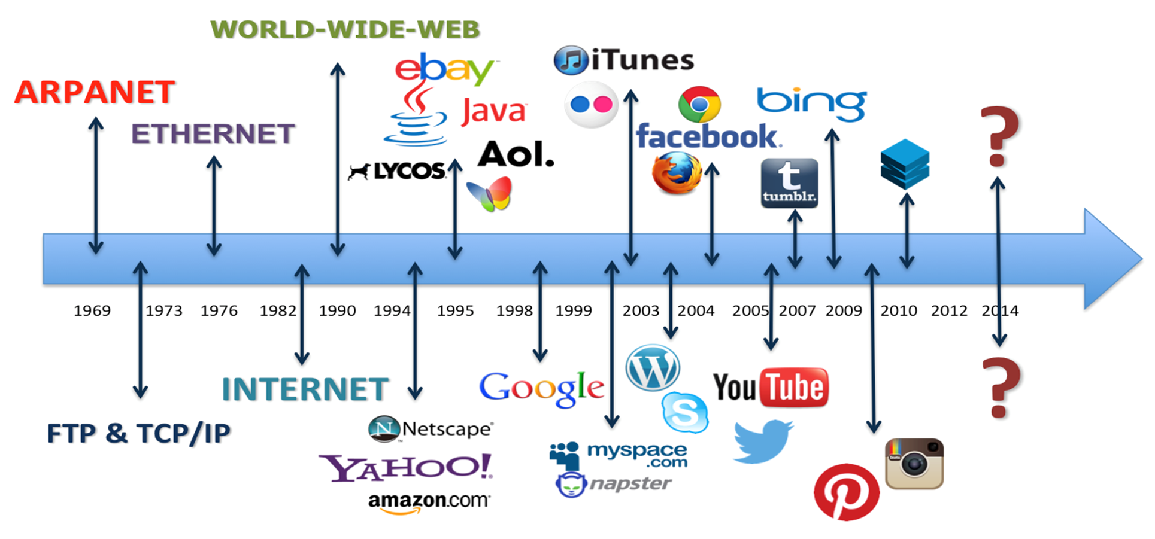
Internet Applications (1992~2010)

Slide 10

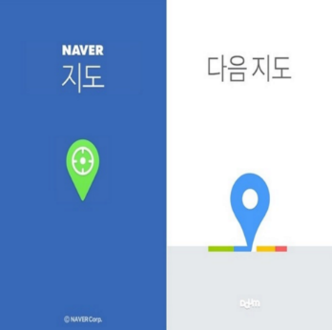







Internet Applications (2010~present)

Slide 11





Mobile Instant Messaging Apps (as of Jan. 2018)
WhatsApp (USA)
KakaoTalk (Korea)
Started: Nov. 2009
Active Users: 1.5 Billion
Dominant: USA, Europe, Brazil, Mexico, India
Acquired by Facebook (Feb. 2014)
for $19B
Started: March 2010
Active Users: 49.8 Million
Dominant: Korea (90% of Koreans use)
Revenue from gaming, emoticon, finance
90% drop in Telco SMS Usage for last 6 years in Korea
WeChat (China)
Line (Japan/Taiwan)
Started: Jan. 2011
Active Users: 1 Billion
Dominant: China but growing in USA, Europe & Africa
Revenue from gaming, shopping, banking
Started: June 2011
Active Users: 217 Million
Dominant: Japan, Taiwan, Southeast Asia and South America
Revenue from gaming, stickers, ads
Source: techcrunch.com, Statista (www.statista.com)

Slide 12
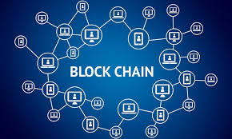

Internet Applications (Present to Future)?

Slide 13
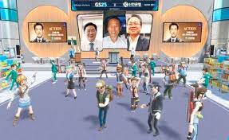



Internet Applications (Present to Future)?

Slide 14
프로토콜이란?
인간의 프로토콜:
“몇 시예요?”
“질문이 있어요”
자기소개
외교적 의전절차
송신자는 특정형태의 메시지를 보냄
수신자는 수신 메시지 또는 다른 상황에 대해 특정 동작을 수행
네트워크 프로토콜:
사람이 아니라 기계에서 수행
인터넷에서의 모든 통신 동작은 프로토콜에 의해 제어됨 (소프트웨어)
프로토콜은 통신 개체 간에 주고받는 메시지의 형식, 순서뿐 아니라 메시지의 송수신과 다른 이벤트에 따른 행동들을 정의한다.

Slide 15



프로토콜이란?
인간 사이의 프로토콜 vs. 컴퓨터의 프로토콜:
안녕
TCP 연결 요청
안녕
TCP 연결 응답
몇시죠?
GET http://www.awl.com/kurose-ross
2:00
<파일>
시간
Q: other human protocols?

Slide 16
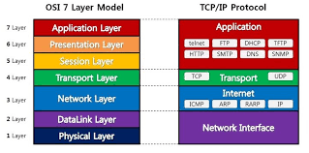
네트워크 계층와 프로토콜
Notes:
OSI: Open System Interface

Slide 17
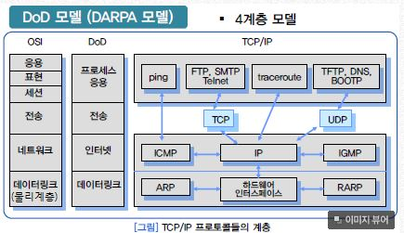
Notes:
Unicast 1:1 Multicast 1:n(특정) BroadCast 1: All

Slide 18
Chapter 1: roadmap
1.1 what is the Internet?
1.2 네트워크의 가장자리
종단 시스템 , 접속 네트워크, 링크
1.3 network core
packet switching, circuit switching, network structure
1.4 delay, loss, throughput in networks
1.5 protocol layers, service models
1.6 networks under attack: security
1.7 history
Notes:
18

Slide 19
네트워크 구조를 더 자세히 보면:
네트워크 가장자리:
호스트(= end systems): 클라이언트와 서버
서버는 주로 데이터 센터에 위치함
노드?
mobile network
global ISP
home
network
regional ISP
접속 네트워크, 물리 매체: 유무선 통신 링크
네트워크 중심:
상호 연결된 라우터들
네트워크들의 네트워크
institutional
network

Slide 20
접속 네트워크와 물리매체
Q: 종단시스템을 어떻게 라우터에 접속하는가?
가정 접속 네트워크
기관 접속 네트워크 (학교, 회사)
이동 접속 네트워크
주목할 점:
접속 네트워크의 대역폭 (bandwidth, bits per second)?
전용 또는 공유?

Slide 21
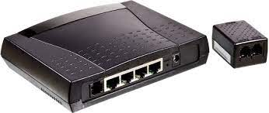
접속 네트워크: digital subscriber line (DSL)
중앙국
(central office)
전화망
DSL
modem
splitter
DSLAM
ISP
음성과 데이터는 각각
전용선의 다른 주파수 대역을
통해 중앙국으로 전달된다.
DSL access
multiplexer
기존의 전화선을 사용해 중앙국의 DSLAM에 연결
DSL 전화선의 데이터(높은 주파수)는 인터넷으로 전달
DSL 전화선의 음성(낮은 주파수)은 전화망으로 전달
최대 2.5 Mbps의 업스트림 전송률 (보통 1 Mbps 이하)
최대 24 Mbps의 다운스트림 전송률 (보통 10 Mbps 이하)
ADSL,VDSL,SDSL

Slide 22
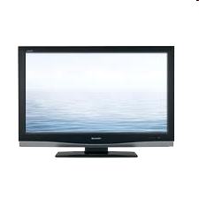
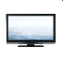

접속 네트워크: 케이블 망
cable headend
…
cable
modem
splitter
C
O
N
T
R
O
L
V
I
D
E
O
V
I
D
E
O
V
I
D
E
O
V
I
D
E
O
V
I
D
E
O
V
I
D
E
O
D
A
T
A
D
A
T
A
1
2
3
4
5
6
7
8
9
Channels
주파수분할다중화(frequency division multiplexing): 각 채널은
다른 주파수 영역을 통해 통신한다.
케이블 TV회사로 부터 인터넷 서비스를 제공받음

Slide 23
접속 네트워크: 케이블 망
cable headend
…
cable
modem
splitter
CMTS
cable modem
termination system
TV방송과 데이터는 공유된
케이블 망의 다른 주파수
대역을 통해 송수신된다.
ISP
HFC: hybrid fiber coax (광동축 혼합망, 유사 광랜)
비대칭적: 최대 30Mbps의 다운스트림 전송률과 2 Mbps의 업스트림 전송률
광케이블과 동축케이블을 혼합 사용
케이블 망이 가정을 ISP 라우터에 접속시켜줌
각 가정은 cable headend 까지 공유선을 사용
중앙국까지 전용선을 사용하는 DSL과 다름

Slide 24
접속 네트워크: FTTx(광랜)
FTTN : 전신주나 길가까지는 광케이블, 그 이후 집안까지는 랜선
FTTC : 어느 지점까지는 광케이블, 그 이후 가정은 구리선 (영국 BT)
FTTB : 건물까지만 광케이블 그 이후 각 가정은 랜선으로
(구형 아파트인 경우)
FTTH : 각 아파트 가정까지 바로 광케이블이 들어감
(2006이후 대부분 아파트인 경우)
FTTH : Fiber to the Home

Slide 25
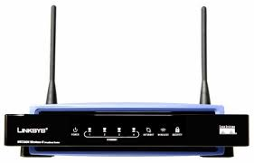





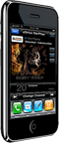
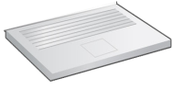
접속 네트워크: 가정(홈) 네트워크
무선
기기들
headend 또는 중앙국으로
주로 하나의
장치에 결합됨
케이블모뎀 또는 DSL모뎀
무선 access
point (54 Mbps)
라우터, 방화벽, NAT
유선 Ethernet (1 Gbps)

Slide 26







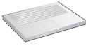

기업 접속 네트워크 (Ethernet)
institutional link to
ISP (Internet)
institutional router
Ethernet
switch
institutional mail,
web servers
주로 회사나 대학 등
10 Mbps, 100Mbps, 1Gbps, 10Gbps 전송률
종단 시스템은 Ethernet switch에 연결되는 것이 전형적임
Notes:
LAN = 이러넷

Slide 27








무선 접속 네트워크
공유되는 무선 접속 네트워크가 종단 시스템을 라우터에 연결해 준다
“access point”를 통해
광역 무선 접속
이동전화 사업자가 제공(수십 km)
1 ~ 10 Mbps 전송률
3G, 4G: LTE, 5G
무선 LAN:
건물 내 (100 ft.)
802.11b/g/n (WiFi): 11, 54, 450 Mbps 전송률
인터넷으로
인터넷으로

Slide 28
용어 정리 (과제)
디지털과 아날로그 시그널 :
Bit, Byte, KB, MB, GB, TB, PB, EB, ZB(현재 우리 시대), 다음?
Hz : 1초 동안의 상태 변화 : 220V, 60Hz
최대 비트 전송률 : 1초 동안 최대로 보내는 데이터 비트 수
bps : bits per second
Bandwidth (대역폭)
유선 전송 매체 : 동축 케이블, 광 케이블
Notes:
ZB다음은 -> YB

Slide 29
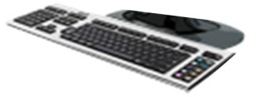
호스트: 데이터패킷의 전송
호스트의 전송 기능:
응용 메시지를 받는다
길이 L 비트의 패킷 (packet)이라는 작은 단위로 자른다
전송률 (transmission rate) R 로 접속 네트워크에 패킷을 전송한다
link 전송률은 링크의 용량(capacity),대역폭 (bandwidth)이라고도 함
packet 두 개,
각 L bit 길이
2
1
R: 링크의 전송률
host
패킷 전송 지연
(packet transmission delay)
L 비트인 패킷을
링크에 전송하는
데에 걸리는 시간
L (bits)
R (bits/sec)
=
=

Slide 30
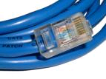
물리 매체
bit: 송신기/수신기 쌍 사이에 전달됨
물리 링크(physical link): 송신기와 수신기 사이에 있는 것
유도 매체(guided media):
신호가 견고한 매체를 통해 전달됨: 구리선, 광섬유, 동축케이블
비유도 매체(unguided media):
신호가 라디오처럼 대기를 통해 전달됨
꼬임쌍선(twisted pair, TP)
절연된 구리선의 쌍
Category 5: 100 Mbps, 1 Gbps Ethernet
Category 6: 10Gbps

Slide 31


물리 매체: 동축케이블, 광섬유
동축케이블(coaxial cable):
동심원 형태의 구리선 쌍
양방향성(bidirectional)
광대역(broadband):
한 케이블에 여러 채널
HFC
광섬유(fiber optic) cable:
빛의 펄스를 전달하는 유리 섬유
고속 동작:
점대점으로 고속전송 (e.g., 10’s-100’s Gbps 전송률)
낮은 오류율:
Repeater가 멀리 떨어져 있어도 됨
전자기적 간섭에 강함

Slide 32
꼬임선 (twisted pair)
10 – 100Mbps 100m – 1km, 도청 가능
동축선(coaxial cable)
10Mbps – 1Gbps, 1 – 10km, 도청 가능
광섬유(fiber optics)
2 – 200Gbps, 10 -100km, 도청 불가능
전력선(PLC)
현재 많이 사용하지 않음. 그 이유는?

Slide 33
물리 매체: 라디오
신호가 전자기 스펙트럼으로 전달됨
물리적 “선”이 없음
양방향성
전파 환경의 영향:
반사(reflection)
장애물의 방해
간섭(interference)
라디오 링크의 종류:
지상 초단파
e.g., 최대 45 Mbps channels
LAN (e.g., WiFi)
54 Mbps
광역 (e.g., cellular)
4G cellular: ~ 10 Mbps
위성(satellite)
Kbps 급에서 45Mbps 까지의 채널 (또는 다수의 저용량 채널)
270 msec 의 종단간 지연시간
정지궤도 vs. 저궤도(LEO)

Slide 34
Chapter 1: roadmap
1.1 what is the Internet?
1.2 network edge
end systems, access networks, links
1.3 네트워크 코어
패킷 교환, 회선 교환, 네트워크 구조
1.4 delay, loss, throughput in networks
1.5 protocol layers, service models
1.6 networks under attack: security
1.7 history
Notes:
34

Slide 35







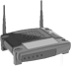

네트워크 코어
상호연결된 라우터들의 망
패킷교환(packet-switching): 호스트는 응용의 메시지를 패킷으로 자름
출발지에서 목적지까지의 경로를 따라, 패킷들을 한 라우터에서 다음 라우터로 전송함
각 패킷은 링크의 전체 용량을 사용해서 전송됨

Slide 36

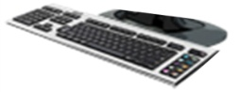

패킷교환: 저장후전달 (store-and-forward)
패킷당
L bits
source
3
2
1
R bps
R bps
destination
L-bit 패킷을 R bps 링크에 전송하는 데에(내보내는 데에) L/R 초 걸림
저장후전달: 각 패킷은 라우터에 완전히 도착해야 다음 라우터로 전달 가능함
한 홉(hop)의 경우의 예:
L = 7.5 Mbits
R = 1.5 Mbps
한 hop 전송지연 = 5 초
종단간 지연 = 2L/R (전파지연은 일단 무시)
지연에 대해서는 뒤에서 자세히…

Slide 37
패킷교환: 큐잉 지연, 손실
R = 100 Mb/s
C
A
D
R = 1.5 Mb/s
B
E
링크로 내보내어지길 기다리는 패킷들의 큐(queue)
큐잉과 손실:
링크로의 도착률(bit 단위)이 일정 시간 링크의 전송률을 넘으면:
패킷은 큐에서 전송을 기다리게 된다
메모리(버퍼)가 넘치면 패킷은 버려질 수도 있다(손실)

Slide 38
네트워크 코어의 두 가지 핵심 기능
라우팅(routing): 패킷이 거칠 출발지-목적지간 경로를 결정
라우팅 알고리즘
전달(forwarding): 라우터 입력으로 들어오는 패킷을 적절한 라우터 출력으로 보냄
routing algorithm
local forwarding table
header value
output link
0100
0101
0111
1001
3
2
2
1
1
3
2
0111
도착패킷의 헤더에 목적지주소가 있음

Slide 39
또다른 방식: 회선교환(circuit switching)
송수신측간의 “call”을 위해 종단간 자원이 예약됨:
그림의 각 링크는 네 개의 회선을 가진다.
위 링크의 2번 회선과 오른쪽 링크의 1번 회선이 call에 할당됨.
전용 자원: 공유되지 않음
회선 같은 (보장된) 성능
Call이 미사용시 회선은 놀게 됨 (공유하지 않으므로)
전통적인 전화망에 사용됨

Slide 40
회선교환: FDM vs. TDM
예:
FDM
4 users
frequency
time
TDM
frequency
time
Notes:
Two simple multiple access control techniques.
Each mobile’s share of the bandwidth is divided into portions for the uplink and the downlink. Also, possibly, out of band signaling.
As we will see, used in AMPS, GSM, IS-54/136

Slide 41
패킷교환 vs. 회선교환
패킷교환에서 더 많은 사용자를 수용할 수 있다!
예:
1 Mb/s link
각 사용자는:
활동시간에 100 kb/s
사용시간의 10%만 활동
회선교환:
10 users
패킷교환:
35명의 사용자가 있을때, 동시에 10명 이상 활동할 확률은 .0004 미만
N
users
…..
1 Mbps link
Q: how did we get value 0.0004?
Q: what happens if > 35 users ?
* Check out the online interactive exercises for more examples: http://gaia.cs.umass.edu/kurose_ross/interactive/

Slide 42
패킷교환 vs. 회선교환
패킷교환이 항상 더 유리한가?
bursty data에 적합
자원 공유
단순함, call setup 불필요
지나친 혼잡 가능성: 패킷의 지연과 손실 발생
신뢰성 있는 전송과 혼잡제어(congestion control)를 위해 프로토콜 필요
Q: 회선 같은 특성을 어떻게 제공할 것인가?
음성/화상 응용을 위해 대역폭 보장이 필요
아직 미해결 문제임 (9장 참조)

Slide 43
인터넷 구조: 네트워크의 네트워크
종단 시스템은 접속 ISPs (Internet Service Providers)를 통해 인터넷에 접속한다.
가정, 회사, 대학 ISPs
접속 ISP들도 서로 연결되어야 한다.
임의의 두 호스트가 서로 패킷을 보낼 수 있도록
결과적으로 네트워크의 네트워크는 매우 복잡해진다.
경제와 국가정책에 따라 진화한다.
현재의 인터넷구조를 단계별로 살펴보자.

Slide 44
인터넷 구조: 네트워크의 네트워크
질문: 수백만 개의 접속 ISP가 있다면, 어떻게 연결할까?
…
…
access
net
access
net
access
net
access
net
access
net
access
net
access
net
…
…
access
net
access
net
access
net
access
net
access
net
access
net
…
access
net
access
net
…
access
net

Slide 45
인터넷 구조: 네트워크의 네트워크
한 방법: 각 ISP를 다른 모든 ISP와 연결한다?
…
…
access
net
access
net
access
net
access
net
access
net
…
…
access
net
access
net
…
각 ISP를 다른 모든 ISP에 연결하면 확장성이 떨어짐: O(N²) 연결.
…
…
access
net
access
net
…
access
net
access
net
access
net
…
access
net
…
access
net
access
net
…
access
net

Slide 46
인터넷 구조: 네트워크의 네트워크
다른 방법: 각 접속 ISP를 한 글로벌 통과(transit) ISP에 연결?
고객과 제공자 ISP는 비용에 대한 합의를 한다. 문제는???
…
…
access
net
access
net
access
net
access
net
access
net
access
net
access
net
…
…
global ISP
access
net
access
net
access
net
access
net
access
net
access
net
…
access
net
access
net
…
access
net

Slide 47
인터넷 구조: 네트워크의 네트워크
global ISP가 돈이 되는 사업이라면, 경쟁자들이 생기고…
…
…
access
net
access
net
access
net
access
net
access
net
access
net
ISP A
access
net
…
…
access
net
ISP B
access
net
ISP C
access
net
access
net
access
net
access
net
…
access
net
access
net
…
access
net

Slide 48
인터넷 구조: 네트워크의 네트워크
global ISP가 돈이 되는 사업이라면, 경쟁자들이 생기고…
그들간에 상호연결이 되어야 한다.
Internet exchange point
400개 이상 : 피어링 도움
…
…
access
net
access
net
access
net
access
net
access
net
IXP
access
net
access
net
ISP A
…
…
access
net
IXP
ISP B
access
net
ISP C
access
net
access
net
peering link
access
net
access
net
…
access
net
access
net
…
access
net

Slide 49
인터넷 구조: 네트워크의 네트워크
… 그리고 접속 네트워크를 ISP에 연결하는 지역 네트워크가 생길 수 있다.
…
…
access
net
access
net
access
net
access
net
access
net
IXP
access
net
access
net
ISP A
…
…
access
net
IXP
ISP B
access
net
ISP C
access
net
access
net
access
net
regional net
access
net
…
access
net
access
net
…
access
net

Slide 50
인터넷 구조: 네트워크의 네트워크
… 그리고 컨텐츠 제공자(예, Google, Microsoft, Akamai)는 자체 네트워크를 구축해 사용자에게 서비스를 제공할 수도 있다.
…
…
access
net
access
net
access
net
access
net
access
net
IXP
access
net
access
net
ISP A
…
…
Content provider network
access
net
IXP
ISP B
access
net
ISP C
access
net
access
net
access
net
regional net
access
net
…
access
net
access
net
…
access
net

Slide 51
인터넷 구조: 네트워크의 네트워크
Tier 1 ISP
Tier 1 ISP
Google
IXP
IXP
IXP
Regional ISP
Regional ISP
access
ISP
access
ISP
access
ISP
access
ISP
access
ISP
access
ISP
access
ISP
access
ISP
중앙부: 적은 수의 well-connected 대형 네트워크
“tier-1” 상업적 ISP들 (예, Level 3, Sprint, AT&T, NTT), 국내 & 국제적 영역을 커버 :: 12개 정도
content provider network (예, Google): tier-1, regional ISPs를 우회해서 자사 데이터 센터를 인터넷에 연결하는 사설 네트워크

Slide 52
Tier-1 ISP의 예, Sprint
POP: point-of-presence
to/from backbone
peering
…
…
…
…
…
to/from customers

Slide 53
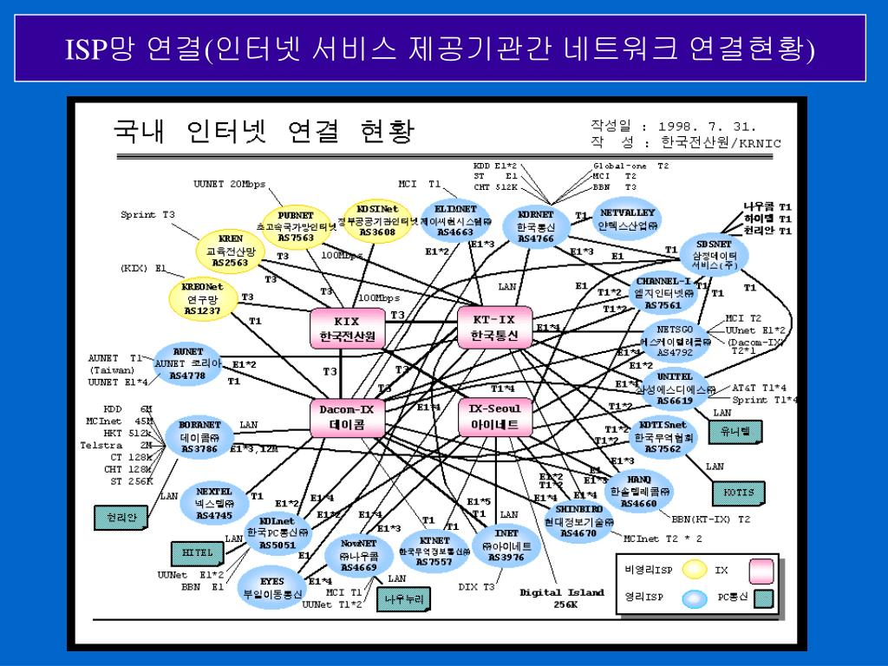

Slide 54
Chapter 1: roadmap
1.1 what is the Internet?
1.2 network edge
end systems, access networks, links
1.3 network core
packet switching, circuit switching, network structure
1.4 네트워크에서의 지연, 손실, 처리율
1.5 protocol layers, service models
1.6 networks under attack: security
1.7 history
Notes:
54

Slide 55
손실과 지연은 어떻게 발생하는가?
라우터의 버퍼에 패킷들이 큐잉된다.
패킷 도착률이 출력 링크 용량을 (일시적으로) 넘으면
패킷은 큐에서 자기 차례를 기다린다.
전송되고 있는 패킷(지연)
A
B
큐잉된 패킷들 (지연)
빈 (사용가능한) 버퍼: 빈 버퍼가 없으면
도착하는 패킷들은 버려진다 (손실)

Slide 56
패킷 지연의 4가지 원인
전송(transmission)
A
전파(propagation)
B
처리(nodal
Processing)
큐잉(queueing)
d_{nodal} = d_{proc} + d_{queue} + d_{trans} + d_{prop}
d_{proc}: nodal processing
에러 검사
출력 링크 결정
대개 msec 이하
d_{queue}: queueing delay
출력 링크에서 전송을 기다리는 시간
라우터의 혼잡 정도에 의존적

Slide 57
패킷 지연의 4가지 원인
transmission
A
propagation
B
nodal
processing
queueing
d_{nodal} = d_{proc} + d_{queue} + d_{trans} + d_{prop}
d_{trans}: transmission delay:
L: 패킷 길이(bits)
R: 링크 대역폭 (bps)
d_{trans} = L/R
d_{prop}: propagation delay:
d: 물리 링크의 길이
s: 전파 속도 (~2x10⁸ m/sec)
d_{prop} = d/s
d_{trans} 과 d_{prop}
는 완전히 다름
* Check out the online interactive exercises for more examples: http://gaia.cs.umass.edu/kurose_ross/interactive/
* Check out the Java applet for an interactive animation on trans vs. prop delay
Notes:
57

Slide 58
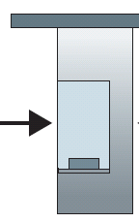
자동차 대열의 비유
100 km
100 km
10대의 차
요금계산소
요금계산소
차는 시속 100km로 달린다.
요금계산소에서 차 한 대를 처리하는데 12초가 걸린다 (bit 전송 시간)
차 ~ 비트; 대열 ~ 패킷
Q: 2번째 요금계산소 앞에 차들이 늘어설 때까지 얼마나 걸리는가? (대열이 모두 도착해야 처리 시작)
요금계산소에서 전체 대열을 고속도로로 “밀어내는” 데 걸리는 시간 = 12*10 = 120 초
마지막 차가 1번에서 2번 계산소까지 가는 시간: 100km/(100km/hr)= 1 시간
A: 62 minutes

Slide 59
자동차 대열의 비유(more)
100 km
100 km
10대의 차
요금계산소
요금계산소
만약 차가 시속1000 km로 달린다면
그리고 요금계산소에서 한 대 처리에 1분이 걸린다면
Q: 1번 계산소에서 모든 차가 처리되기도 전에 2번 계산소에 차들이 도착할까?
A: 그렇다! 7분 뒤, 선두차가 2번 계산소에 도착한다; 그런데 세 대의 차는 아직도 1번 계산소에 있다.

Slide 60
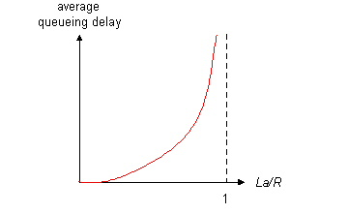

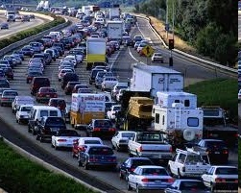
큐잉지연 (revisited)
R: 링크 대역폭 (bps)
L: 패킷 길이 (bits)
a: 평균 패킷 도착률
average queueing delay
traffic intensity
= La/R
La/R ~ 0: 평균 큐잉 지연이 작음
La/R → 1: 평균 큐잉 지연이 커짐
La/R > 1: 서비스할 수 있는 이상의 “작업이” 도착하므로, 평균지연은 무한대!
La/R ~ 0
La/R -> 1
* Check online interactive animation on queuing and loss

Slide 61
“실제의” 인터넷 지연과 경로
“실제의” 인터넷 지연과 손실은 어떠한가?
traceroute 프로그램: 송신측에서 수신측에 가는 경로상의 각 라우터들까지의 지연을 측정하여 제공한다. 모든 i에 대해:
수신측까지 가는 경로상의 라우터 i까지 가는 패킷을 3개 보낸다.
라우터 i 는 패킷을 송신측에 되돌려 보낸다.
송신측은 전송에서 응답까지의 시간을 측정한다.
3 probes
3 probes
3 probes

Slide 62
“실제의” 인터넷 지연과 경로
traceroute: gaia.cs.umass.edu to www.eurecom.fr
gaia.cs.umass.edu에서 cs-gw.cs.umass.edu 까지의 지연 측정 3회
1 cs-gw (128.119.240.254) 1 ms 1 ms 2 ms
2 border1-rt-fa5-1-0.gw.umass.edu (128.119.3.145) 1 ms 1 ms 2 ms
3 cht-vbns.gw.umass.edu (128.119.3.130) 6 ms 5 ms 5 ms
4 jn1-at1-0-0-19.wor.vbns.net (204.147.132.129) 16 ms 11 ms 13 ms
5 jn1-so7-0-0-0.wae.vbns.net (204.147.136.136) 21 ms 18 ms 18 ms
6 abilene-vbns.abilene.ucaid.edu (198.32.11.9) 22 ms 18 ms 22 ms
7 nycm-wash.abilene.ucaid.edu (198.32.8.46) 22 ms 22 ms 22 ms
8 62.40.103.253 (62.40.103.253) 104 ms 109 ms 106 ms
9 de2-1.de1.de.geant.net (62.40.96.129) 109 ms 102 ms 104 ms
10 de.fr1.fr.geant.net (62.40.96.50) 113 ms 121 ms 114 ms
11 renater-gw.fr1.fr.geant.net (62.40.103.54) 112 ms 114 ms 112 ms
12 nio-n2.cssi.renater.fr (193.51.206.13) 111 ms 114 ms 116 ms
13 nice.cssi.renater.fr (195.220.98.102) 123 ms 125 ms 124 ms
14 r3t2-nice.cssi.renater.fr (195.220.98.110) 126 ms 126 ms 124 ms
15 eurecom-valbonne.r3t2.ft.net (193.48.50.54) 135 ms 128 ms 133 ms
16 194.214.211.25 (194.214.211.25) 126 ms 128 ms 126 ms
17 * * *
18 * * *
19 fantasia.eurecom.fr (193.55.113.142) 132 ms 128 ms 136 ms
대륙간 링크
* 는 응답이 없다는 뜻 (손실되거나 라우터가 무응답)
* Do some traceroutes from exotic countries at www.traceroute.org

Slide 63
패킷 손실
링크 앞의 queue (또는 buffer) 의 용량은 유한하다.
버퍼가 꽉 차면 도착하는 패킷은 버려진다 (즉 손실)
손실된 패킷은 직전 노드나 송신측 종단 시스템에서 재전송될 수도 있고, 그렇지 않을 수도 있다.
버퍼
(대기 영역)
A
전송되는 패킷
B
버퍼가 꽉 차면 도착하는 패킷은 손실된다.
* Check out the Java applet for an interactive animation on queuing and loss

Slide 64
처리율(Throughput)
throughput: 송수신측 사이에서 비트가 전송되는 전송률 (bits/시간단위)
순간(instantaneous): 특점 시점에서
평균(average): 장시간에 걸쳐서
server, with
file of F bits
to send to client
link capacity
R_{s} bits/sec
link capacity
R_{c} bits/sec
서버가 파이프에
비트(흐름)를 보낸다
R_{s} bits/sec로 흘려보낼 수 있는 파이프
R_{c} bits/sec 흘려보낼 수 있는 파이프

Slide 65
처리율 (more)
R_{s} < R_{c} 종단간 평균 처리율은?
R_{s} bits/sec
R_{c} bits/sec
R_{s} > R_{c} 종단간 평균 처리율은?
R_{s} bits/sec
R_{c} bits/sec
병목 링크(bottleneck link)
경로상에서 종단간 처리율을 제한하는 링크

Slide 66
처리율: 인터넷 시나리오
연결당 종단간 처리율: min(R_{c}, R_{s}, R/10)
실제로는 R_{c} 이나 R_{s} 가 주로 병목이 됨
……
R_{s}
R_{s}
R_{s}
R
R_{c}
R_{c}
R_{c}
……
10 개의 연결이 backbone 병목링크의 R bits/sec를 (공정하게) 공유한다
* Check out the online interactive exercises for more examples: http://gaia.cs.umass.edu/kurose_ross/interactive/

Slide 67
Chapter 1: roadmap
1.1 what is the Internet?
1.2 network edge
end systems, access networks, links
1.3 network core
packet switching, circuit switching, network structure
1.4 delay, loss, throughput in networks
1.5 프로토콜 계층, 서비스 모델
1.6 networks under attack: security
1.7 history
Notes:
67

Slide 68
프로토콜 “계층”
네트워크는 많은 “요소”들로 구성되어 복잡하다:
호스트
라우터
다양한 매체의 링크
응용
프로토콜
하드웨어, 소프트웨어
질문:
네트워크 구조를 조직(organize)할 수 있을까?
…. 또는 네트워크 구조에 대한 논의가 가능할까?

Slide 69
항공 여행의 조직화
티켓 (구입)
수하물 (검사)
게이트 (탑승)
활주로 이륙
비행기 라우팅
티켓 (항의)
수하물 (클레임)
게이트 (내림)
확주로 착륙
비행기 라우팅
비행기 라우팅
일련의 단계

Slide 70
항공 기능의 계층화
ticket (purchase)
baggage (check)
gates (load)
runway (takeoff)
airplane routing
ticket (complain)
baggage (claim
gates (unload)
runway (land)
airplane routing
티켓
수하물
게이트
이착륙
airplane routing
airplane routing
비행기라우팅
출발공항
중간의 비행관제센터들
도착공항
계층: 각 계층은 서비스를 구현한다
계층 자체의 내부 동작을 통해
아래 계층에서 제공되는 서비스에 의존하여

Slide 71
계층화하는 이유
복잡한 시스템을 다룰 경우:
명시적인 구조가 복잡한 시스템의 요소들의 식별과 관계를 분명하게 해 줌
논의를 위한 계층화된 참조 모델
모듈화로 시스템의 관리와 갱신이 용이해짐
한 계층의 구현을 변경해도 시스템의 다른 부분에 영향을 주지 않음
예: 게이트에서의 절차를 변경해도 시스템 나머지에 영향을 주지 않음
계층화는 결점이 있는가?

Slide 72
인터넷 프로토콜 스택
application: 네트워크 응용을 지원
FTP, SMTP, HTTP
transport: 프로세스간 데이터전송
TCP, UDP
network: 출발지에서 도착지까지의 datagram 라우팅
IP, routing protocols
link: 이웃한 네트워크 요소들간의 데이터 전송
Ethernet, 802.111 (WiFi), PPP
Physical(물리): bits “on the wire”
application
transport
network
link
physical

Slide 73
ISO/OSI 참조 모델
표현(presentation): 응용이 데이터의 의미를 해석하도록 해 줌 (예: 암호화, 압축, 기계 특유의 표현법)
세션(session): 데이터 교환시의 동기화(synchronization), checkpointing, 복구(recovery)
인터넷 스택은 이 계층들이 없음!
필요하면, 응용에서 구현
정말로 필요한가?
application
presentation
session
transport
network
link
physical

Slide 74
캡슐화(Encapsulation)
source
message
M
application
transport
network
link
physical
segment
H_{t}
M
H_{t}
datagram
H_{n}
H_{n}
H_{t}
M
frame
H_{l}
H_{n}
H_{t}
M
link
physical
switch
destination
H_{n}
H_{t}
M
network
link
physical
M
application
transport
network
link
physical
H_{l}
H_{n}
H_{t}
M
H_{n}
H_{t}
M
H_{t}
M
H_{n}
H_{t}
M
H_{l}
H_{n}
H_{t}
M
router

Slide 75
유튜브 참고
인터넷 작동 원리 https://www.youtube.com/watch?v=Fh1GAi63CfA&t=670s
통신 프로토콜 구조간의 관계
https://www.youtube.com/watch?v=YdaZTj0Erq4&t=1738s
OSI 7 layters
https://www.youtube.com/watch?v=WBgprCoRvPc&t=1035s

Slide 76
Chapter 1: roadmap
1.1 what is the Internet?
1.2 network edge
end systems, access networks, links
1.3 network core
packet switching, circuit switching, network structure
1.4 delay, loss, throughput in networks
1.5 protocol layers, service models
1.6 공격받는 네트워크: 보안
1.7 history
Notes:
76

Slide 77
네트워크 보안
네트워크 보안의 분야:
악당들은 컴퓨터 네트워크를 어떻게 공격하는가?
우리는 공격을 어떻게 방어할 것인가?
공격하기 어려운 시스템을 어떻게 설계할 것인가?
인터넷은 원래 보안을 별로 염두에 두지 않고 설계되었음
original vision: “상호 신뢰하는 일군의 사용자들이 접속된 투명한 네트워크” ☺
프로토콜 설계자들은 보안문제를 따라잡아야함
모든 계층에서 보안이 고려되어야 함!

Slide 78
악당들: 인터넷을 통해 malware를 침투시킴
Malware는 다음 형태로 컴퓨터에 침투한다:
virus: 특정 오브젝트(예, e-mail 첨부문서)를 수신/실행할 때 자기복제를 통해 감염
worm: 수동적으로 수신한 오브젝트가 실행될 때 자기복제를 통해 감염
spyware malware 는 키보드 입력, 방문한 웹사이트, 업로드 정보 등을 수집해서 특정 사이트로 전송할 수 있다.
감염된 호스트들로 botnet이 구성되어 스팸이나 DDoS 공격에 사용된다.

Slide 79
악당들: 서버나 네트웍 기반구조를 공격함
Denial of Service (DoS): 가짜 트래픽으로 자원(서버, 대역폭)을 낭비하게 하여 정상적인 서비스를 어렵게 만든다.
1. 대상을 선정한다.
2. 네트워크의 호스트들에 침투한다 (botnet 참조)
3. 포섭한 호스트들에서 대상에 패킷을 보낸다.
target

Slide 80
악당들은 패킷을 “sniff”한다
packet “sniffing”:
방송형 매체 (공유형 Ethernet, 무선망)
네트워크 인터페이스는 지나다니는 모든 패킷(패스워드 포함!)을 읽고 기록할 수 있다.
A
C
src:B dest:A payload
B

Slide 81
악당들은 가짜 주소를 이용한다
IP spoofing: 가짜 송신 주소를 포함한 패킷을 전송한다.
A
C
src:B dest:A payload
B
… 자세한 보안 문제는 8장에서

Slide 82
Chapter 1: roadmap
1.1 what is the Internet?
1.2 network edge
end systems, access networks, links
1.3 network core
packet switching, circuit switching, network structure
1.4 delay, loss, throughput in networks
1.5 protocol layers, service models
1.6 networks under attack: security
1.7 역사
Notes:
82

Slide 83
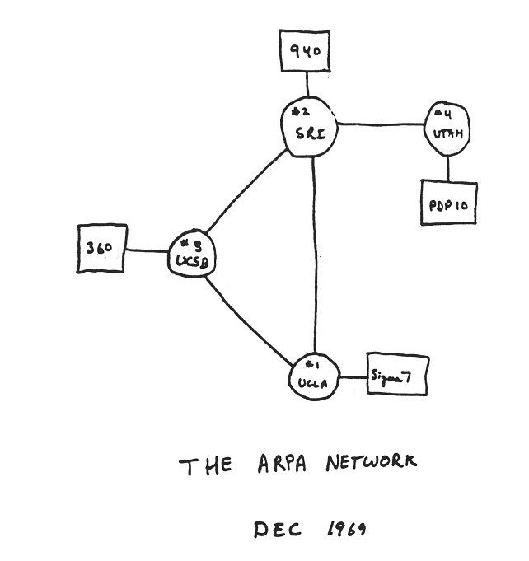
인터넷의 역사
1961-1972: 초기 패킷교환 원리
1961: Kleinrock – 큐잉 이론으로 패킷 교환의 효율성을 보임
1964: Baran – 군사네트워크에 패킷 교환 적용
1967: ARPAnet 이 ARPA(Advanced Research Projects Agency)에 의해 고안됨
1969: 최초의 ARPAnet 노드가 동작
1972:
ARPAnet 공개 데모
NCP (Network Control Protocol) 최초의 호스트간 프로토콜
최초의 e-mail 프로그램
ARPAnet에 15 개의 노드 존재

Slide 84
인터넷 역사
1972-1980: 인터네트워킹, 새로운 독점 네트워크들
1970: 하와이의 ALOHAnet 위성 네트워크
1974: Cerf and Kahn – 네트워크 상호연결을 위한 아키텍처
1976: Xerox PARC의 Ethernet
70년대 후반: 독점 아키텍처들: DECnet, SNA, XNA
70년대 후반: 고정길이 패킷의 스위칭 (ATM 의 전조)
1979: ARPAnet에 200개의 노드
Cerf 와 Kahn의 internetworking 원칙:
minimalism, autonomy – 네트워크 상호연결을 위해 내부변경을 요구하면 안됨
best effort 서비스 모델
stateless routers
decentralized control
오늘날의 인터넷 아키텍처를 정의함

Slide 85
인터넷 역사
1980-1990: 새로운 프로토콜, 네트워크의 확산
1983: TCP/IP 채택
1982: SMTP e-mail 프로토콜 정의
1983: 이름-IP주소 변환을 위한 DNS 정의
1985: ftp 프로토콜 정의
1988: TCP 혼잡 제어
새 국가 네트워크: CSnet, BITnet, NSFnet, Minitel
100,000 대의 호스트가 네트워크에 연결됨

Slide 86
인터넷 역사
1990, 2000’s: 상업화, 웹, 새 응용들
1990년대 초: ARPAnet 퇴역
1991: NSFnet 의 상업화 제한 해제(1995년에 퇴역)
1990년대 초: Web
hypertext [Bush 1945, Nelson 1960’s]
HTML, HTTP: Berners-Lee
1994: Mosaic, 후에 Netscape
1990년대 후반: 웹의 상업화
1990대후반 – 2000년대:
더 많은 killer app들: instant messaging, P2P 파일 공유
보안 문제가 대두됨
약 5천만 대의 호스트, 1억명 이상의 사용자
backbone link가 Gbps급으로

Slide 87
인터넷 역사
2005-현재
50억대의 장비가 인터넷에 연결됨 (2016)
스마트폰과 태블릿 등
광대역 접속의 적극적 배치
고속 무선 접속의 증가
online social network 등장:
Facebook: ~ 10억명의 사용자
서비스 제공자들(Google, Microsoft) 자체 네트워크 구성
인터넷을 우회하여 검색, 비디오, 메일 등을 즉시 접속하도록 함
전자상거래, 대학, 기업 등이 “클라우드”에서 서비스 운영 (e.g., Amazon EC2)

Slide 88
요약
많은 내용을 다뤘음!
인터넷 개관
프로토콜이란?
네트워크 가장자리, 내부, 접속 네트워크
패킷교환과 회선교환
인터넷 구조
성능: 손실, 지연, 대역폭
계층화, 서비스 모델
보안
역사
습득한 내용:
네트워킹 전반에 대한 개요와 느낌
뒤에 더 깊이 있는 내용이 나옴!

Slide 89
Chapter 1 Additional Slides

Slide 90

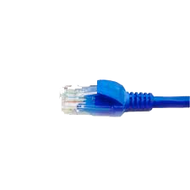
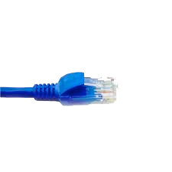
application
(www browser,
email client)
packet
analyzer
application
OS
packet
capture
(pcap)
Transport (TCP/UDP)
Network (IP)
Link (Ethernet)
Physical
copy of all Ethernet frames sent/received

